Slide 1
Hệ quản trị cơ sở dữ liệu quan hệ phân tán hỗ trợ xử lý dữ liệu lớn trực tuyến
Giáo viên:
TS. Ngô Huy Biên
21C12005
Trần Hữu Nghĩa

Slide 2
References

Slide 3
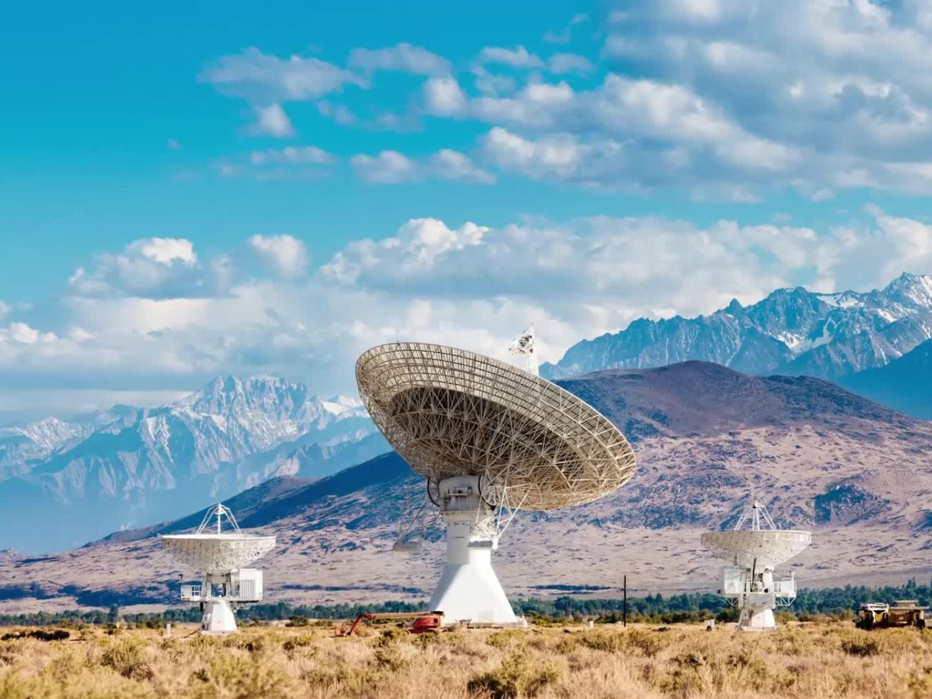
Thanks

